Slide 1


FRA IT SKROT
TIL GENBRUG
FRA BRUGT
TIL BRUGBART
En grønnere fremtid starter med os
En grønnere fremtid starter med os..

Slide 2
I 2022 blev der genereret 62 millioner ton eSkrot på verdensplan– 22% blev genanvendt og under 2% repareret & genbrugt.
Det vil vi gerne ændre på.
Source: United Nations Institute for Training & Research

Slide 3
Vi har hjulpet mere end
500+ virksomheder i 2024
som resulterede i
120.000+ elektronik produkter genbrugt.

Slide 4
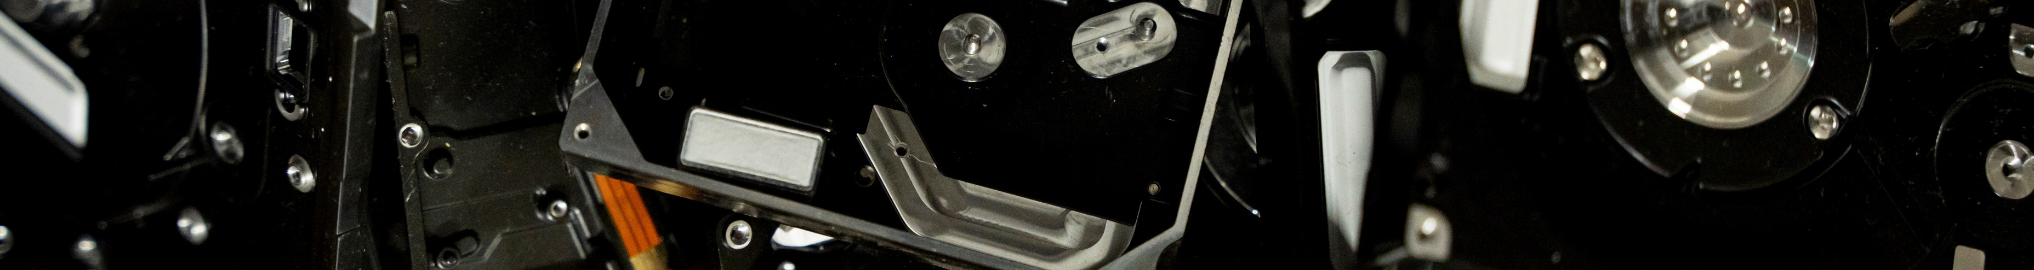


A true cliché start-up story
Ja – vi statertede faktisk i en garage…
Vi startede 3 personer i en 600 kvm garagetilbygning på en gård i Randers. Sidst på året voksede vi til 5 medarbejdere.
2020
Vi flyttede til en gammel dørfabrik og voksede til 18 ansatte.
2021
Vi flyttede igen og voksede til 39 ansatte. Samme år sikrede vi os en offentlig aftale med affaldsoperatørerne – “Forberedelse til Genbrug” og vandt Årets Iværksætter.
2022

Slide 5

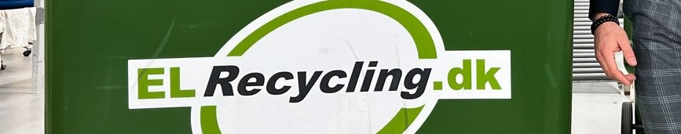
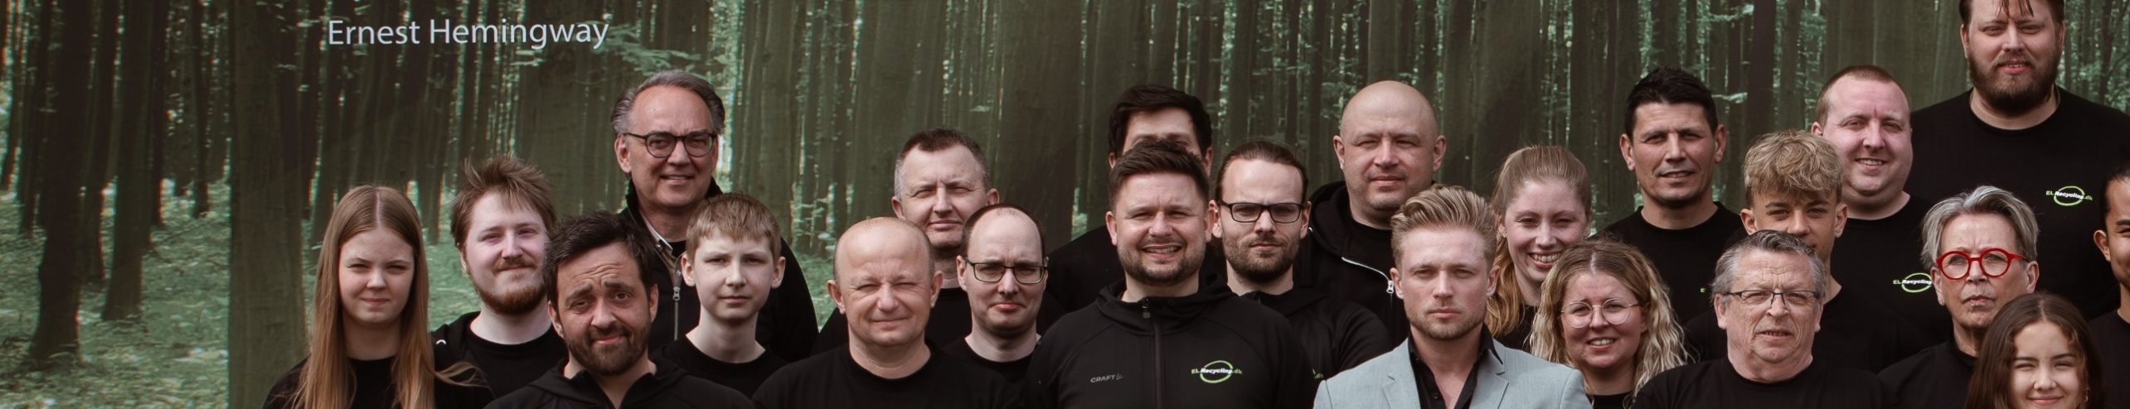
Vi fik 4-ISO Certificeringer samt 57 ansatte. Samme år ramte vi en milepæl hvor vi solgte og reparerede 10.000 produkter på en måned.
2023
2024 var skaleringens år hvor vi fordoblede vores omsætning. Derudover fik vi onboardet en del store kunder som Sydbank, Carlsberg og 10+ kommuner.
2024
Vi er endnu engang flyttet til topmoderne nye lokaler hvor vi nu råder over 4.500 kvm og har i 2024 serviceret 569 lokationer med 908 afregninger. Derudvoer fik en Gazelle i 2025.
2025

Slide 6
Elrecycling er en arbejdsplads med plads til alle. Vi har en bred portefølje af medarbejdere, som omfatter fuldtidsansatte, ungarbejdere, pensionister, flygtninge, flexjobbere og CSR-forløb. Vi er en lille familie, som alle tror på at vores kerneforretning gør verden til et bedre sted at være.
Ved at bruge os som din leverandør støtter du mennesker på kanten af arbejdsmarkedet.

Slide 7
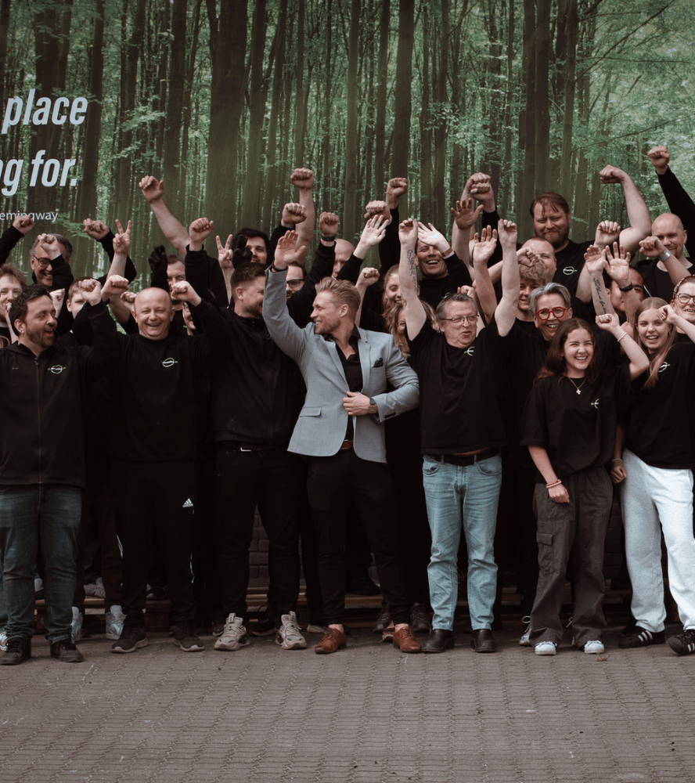
CSR
UKRAINSKE FLYGTNINGE & PENSIONISTER
Vi har haft stor succes med at bruge flygtninge og pensionister I vores produktion og sortering.
Corporate Social Responsobilty
CSR JOBS – NOGLE FORTJENER EN FAIR CHANCE!
Personer med ADHD og Autisme som normalt har en svær tilværelse på arbejdsmarkedet, trives hos os. Vi har en unik tilgang der gør at disse personer får en meningsfyldt hverdag.
Det behøver ikke at være en byrde
FLEXJOBS
Vi tager imod en del flexjob forløb som vi ser som en stor rekrutteringsressource. Faktisk har vi formået at ansætte en stor del efter endt forløb.

Slide 8

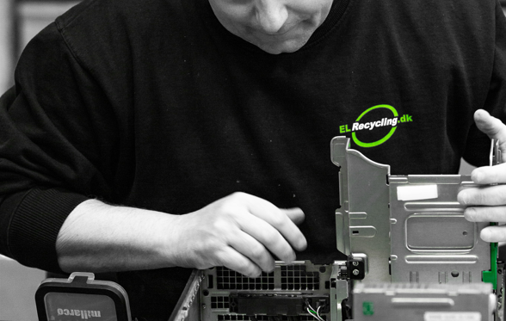
CORE BUSINESS
Hvordan kan vi hjælpe jer?
TRADE-IN AF UDTJENT BRUGT IT UDSTYR
I forbindelse med udskiftning af jeres udtjente IT, opkøber vi udtjent brugt elektronik fra virksomheder med henblik på datasletning og videresalg.
eWASTE GENBRUG & BORTSKAFFELSE
Vi genbruger komponenter og sikrer, at dine defekte enheder bliver repareret og genanvendt. Hvis enhederne ikke kan genanvendes, bliver de genbrugt på en miljømæssigt ansvarlig måde jf. ISO og WEEE standarder.

Slide 9




IT ASSET DISPOSAL
Trade-in og genrbug
af udtjent elektronik
Når du skal udskifte dit udtjente IT-udstyr – enten løbende eller på én gang – håndterer vi afhentning, datasletning, videresalg og udbetaling af restværdi. Vi leverer beskyttende emballagematerialer på stedet, så du sikkert kan pakke udstyret. Når udstyret er testet og dataslettet sikkert, bliver det solgt videre til genbrug, og du modtager en procentdel af salgsprisen som restværdi.

Slide 10
Hvilke kategorier arbejder vi med?
IT KATEGORIER
LAPTOP & DESKTOP
SERVER & STORAGE
MONITOR & AV/TV
SMARTPHONE & TABLET
POS & LAGER
NETVÆRK

Slide 11
Proces fra opsamling til genbrug
ITAD – IT ASSET DISPOSAL
DATASLETNING
Alle databærende enheder vil blive dataslettet jf. NIST-800-88r1 standarden som er godkendt af Datatilsynet
KOSMETISK GRADING
Alle funktionelle produkter bliver evalueret efter deres kosmetiske stand – dette er for at sikre at optimal restværdi.
RAPPORTERING & AFREGNING
Kunden får en datasletningsrapport, asset rapport der indeholder data omkring deres udstyr samt en salgsrapport.
AFHENTNING
Vi afhenter udstyret på jeres lokation og har mulighed for at tilbyde nedtagning og nedpakning
OPTÆLLING & FUNKTIONSKONTROL
Vi kontrollerer alle produkter for defekter samt specifikationer. Defekte produkter vil blive repareret og afregnet efter eSkrot priser.
GENBRUG & GENSALG
Produkterne er pakket og solgt til en 3-part som vil tage produkterne I brug
eWASTE STREAM

Slide 12
DATASIKKERHED
Dine data er i sikre hænder
NIST-800-88r1
ISO 27001
Vi datasletter jf. Datatilsynets krav og hver slettet enhed får et unikt certifikat der dokumenterer at I overholder GDPR helt ned på serienummer niveau. Ligeledes kan vi ved databrud eller inquiry dokumentere hvor enheden er solgt/genbrugt.
ISO 27001 certificeringen sikrer at vores informationssikkerhedsprocesser er auditeret af en uafhængig 3-part en gang årligt, hvilket sikrer jeres data yderligere mod proces og menneskelige fejl eller indefra kommende onde aktører.

Slide 13
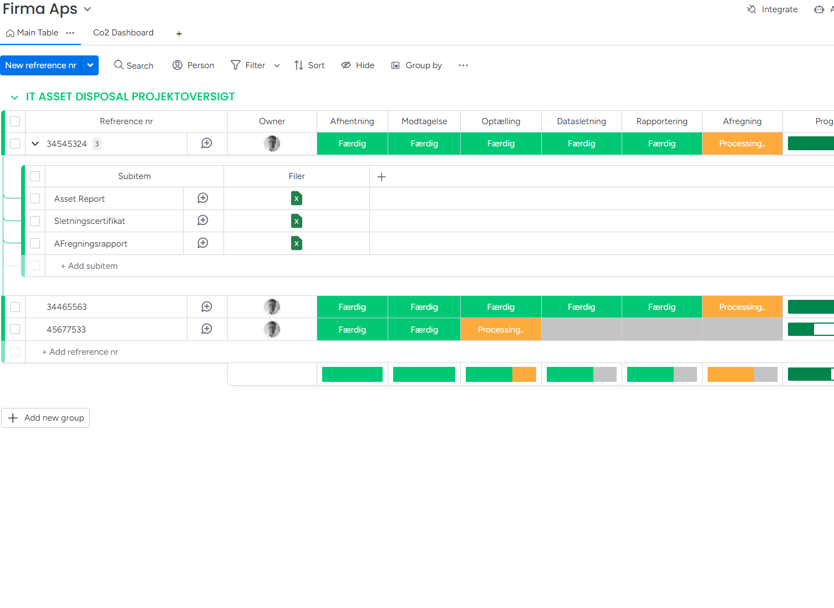
ONLINE KUNDEPORTAL
Få komplet overblik over din udtjente elektronik
Med vores online portal har I komplet overblik over alle jeres afhentninger af Udtjent IT-udstyr. I har mulighed for at få live statusopdateringer, tilgå alle rapporter og sletningscertifikater, afregninger og kommunikere direkte med teknikeren vi portalen.
Dette skaber en mere stream linet proces hvor I hele tiden er opdateret, samt giver jer C02-tal per projekt fordelt I genbrugt og genanvendt udstyr.

Slide 14
BUYBACK-AS-A-SERVICE
Hvordan afregner vi udstyrets restværdi?
For at være transparente, sælger vi udstyret og giver jer XX% af salgsprisen. På den måde sikrer vi at vi har incitament til at sælge til højest muligt pris og samtidig minimerer vi “kreative” afregninger som markedet er kendt for ved at gøre vores salgspris og fortjeneste transparent.
AN EXAMPLE
66%
1 LAPTOP SOLGT FOR
1.454 kr.
RESTVÆRDI
33%
XX kr.?

Slide 15
Hvad koster vores serviceydelser?
SERVICEYDELSER
DATASLETNING
GRADING & TEST
AFHENTNING
HDD SHREDDING
49
66
250
49
Eks.moms
Eks. moms
Eks.moms
Eks.smoms
Per enhed
Per enhed
Per Flightcase / Palle
Per Harddisk
NIST-800-88r1 Purge Standard
Kosmetisk Grading
Hele Danmark ( Øer mod ekstra gebyr)
Dokumentation
Unik certifikat per enhed
Batteri og funktionstest
Egne biler
Kan ikke gendannes
Vi gemmer certifikater i 5 år
Test af alle porte
Aflåst transport
GDPR Compliant
Godkendt af Datatilsynet
Test a WLAN/WLAN, mikrofon, kameta et.
Mulighed for onsite pakning
Jf. ISO 27001
GDPR Compliant
Test af touchpad, skærm etc.
Jf. ISO 27001
*Disse omkostninger vil blive trukket fra restværdien.

Slide 16
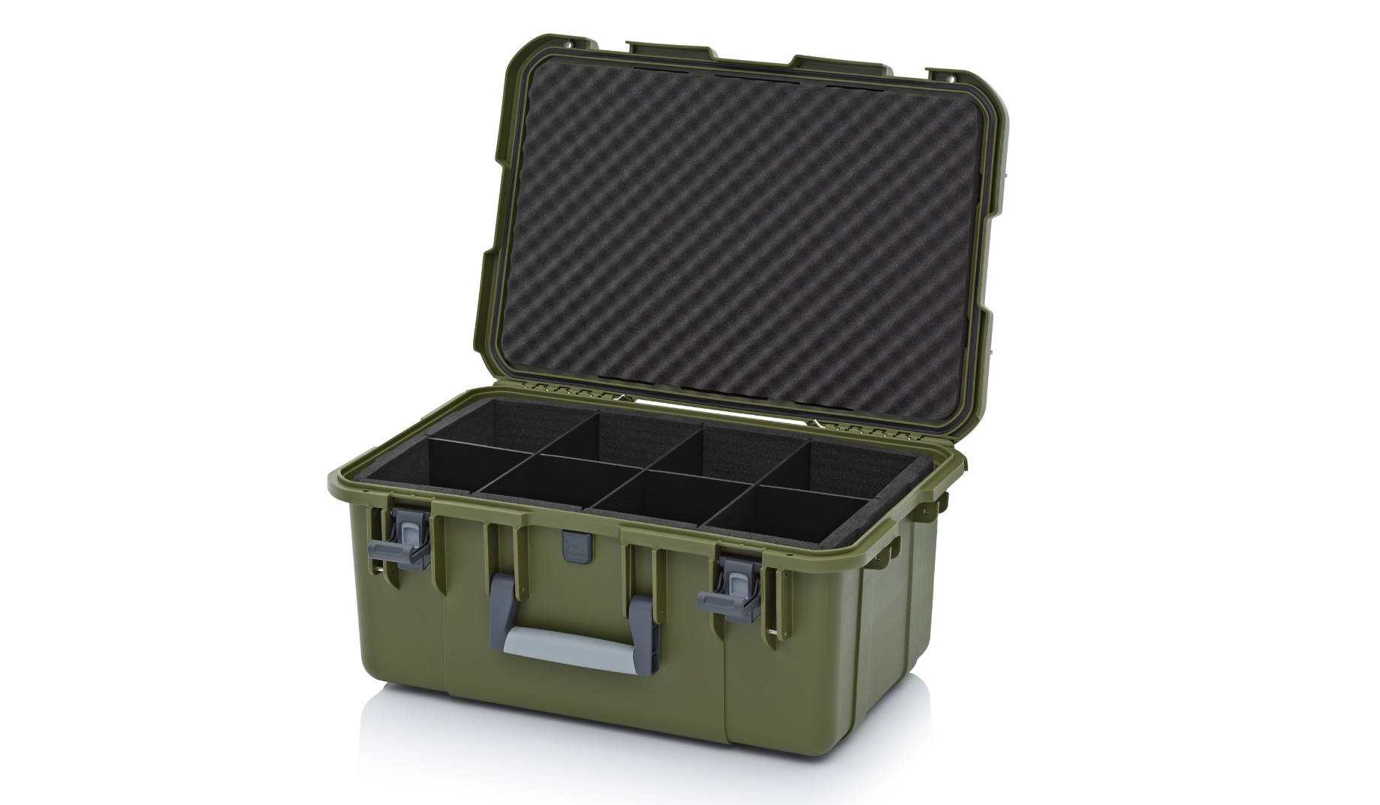
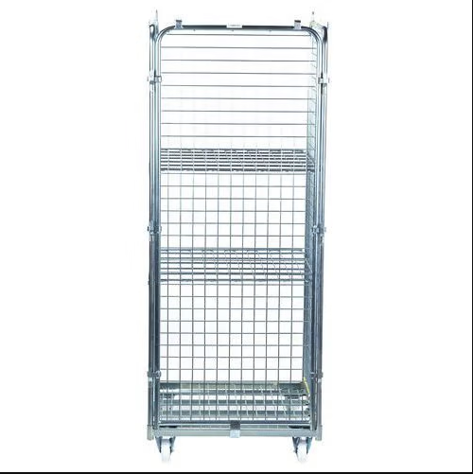
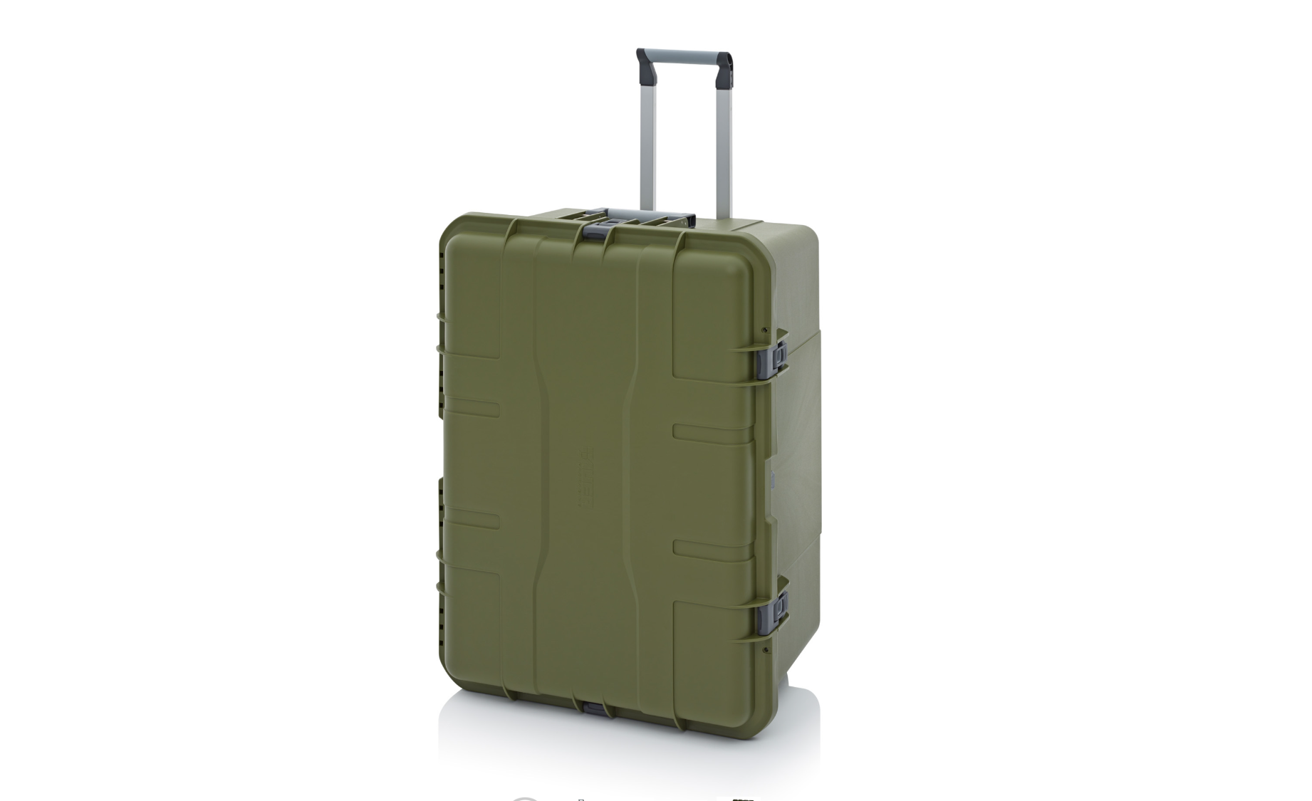
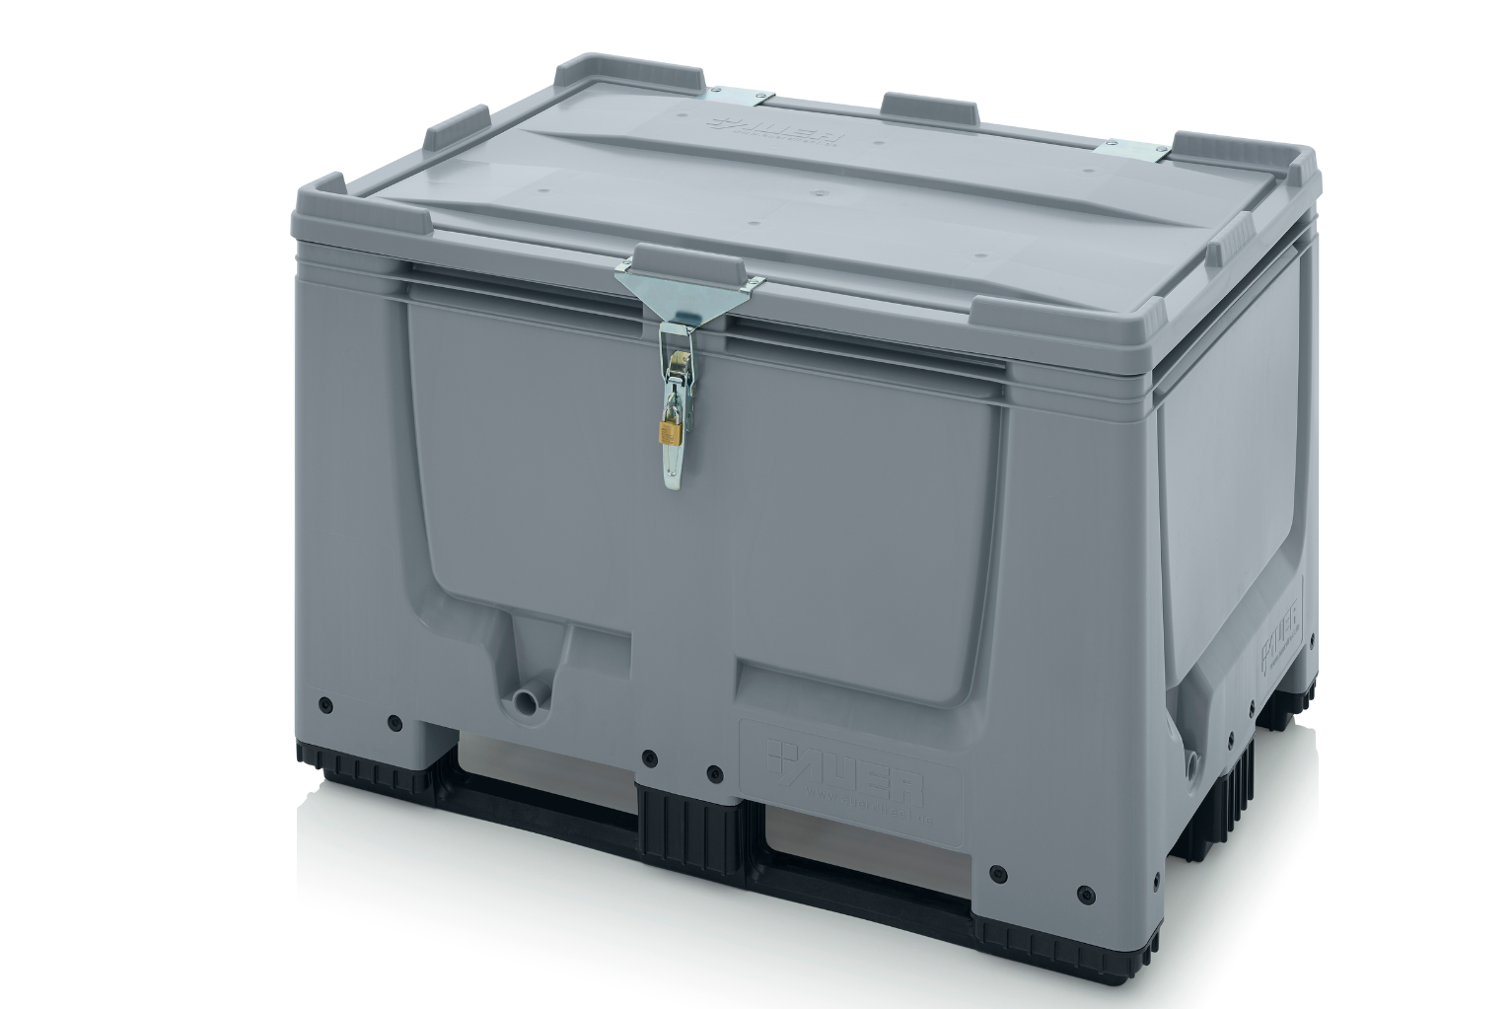
Vi passer på dit udtjente it-udstyr
PACKAGIND
Vi passer på udstyret for at undgå skader og ridser, da det bibeholder en højere restværdi og samtidig kan vores Flightcases og Containere låses, som sikrer datasikkerhed. De kan også alle sammen enten rulles eller bæres ind på et hvert kontor, hvilket gør det nemt at pakke udstyret ned on-site selv.
LAPTOP & TABLET FLIGHTCASE
80 x 60 x 45
Op til 40 laptops og 100 tablets
SMARTPHONES FLIGHTCASE
60 x 40 x 27
Op til 120 smartphones
CAGE
180 x 80 x 40
Til blandet IT – maks 400kg
SAFE BIGBOX LAPTOP & MONITOR
120 x 80 x 90
Perfekt til monitors eller større mængde laptops ( op til 200 )

Slide 17

HÅNDTERING AF ELEKTRONIKSKROT
Bortskaffelse af elektronikskrot
- genbrug eller genanvendelse?
Ikke alt det udstyr I kommer til at indlevere kommer til at have en funktionsdygtig stand og noget af udstyret er direkte elektronikskrot. Vores første skrift i håndteringen af disse er reparation eller komponentgenbrug. Såfremt vi ikke kan trække noget værdifuld ud af udstyret, vil udstyret blive skilt af i fraktioner og sendt til genanvendelse hvor op til 90% bliver til genbrugsmaterialer som kobber, guld, aluminium, granulat mm. Du bliver afregnet en kilopris på udvalgte kategorier.

Slide 18
PROCESS FOR HÅNDTERING AF ELEKTRONIKSKROT
Hvordan sørger vi for elektronikskrot bliver håndteret korrekt?
Reparaton & Genbrug
Genbrugelige produkter bliver genbrugt og solgt til anden side og dermed bliver levetiden forlænget og derefter får I en Kilafregning.
Demontering til Reservedele
Produkter som ikke står til at redde bliver strippet for reservedele som vi kan bruge til reparationer af andre produkter
AFHENTNING AF CONTAINER
Når I har bestilt en afhentning vil vi hente containeren inden for 5 dage.
Genanvendelse
Det som oftest er tilbage er printkort og metal/plastik skrot som bliver sendt videre I affald strømmen til korrekt genanvendelse
SORTERING & DATASLETNING
Ved modtagelse sorterer vi eSkrot I 3 fraktioner for at optimere antallet af produkter vi kan genbruge.

Slide 19
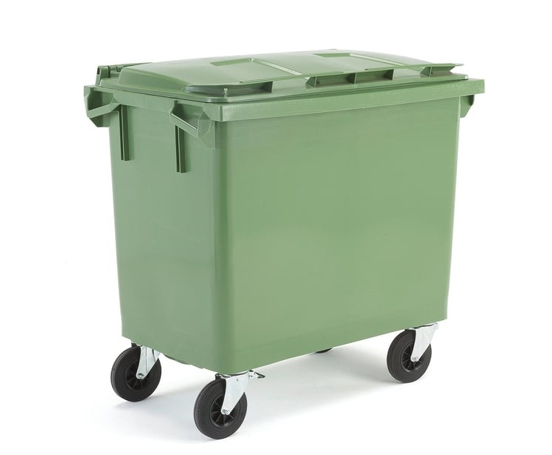
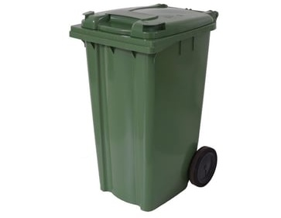
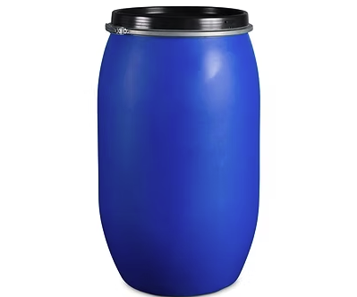
Vi sørger for at også el-skrot bliver pakket og håndteret efter reglerne
EMBALLAGE
660L CONTAINER
Bruges til kabler andre øvrige kategorier som perifært udstyr.
240L CONTAINER
Bruges til kabler andre øvrige kategorier som perifært udstyr.
BATTERISPAND 90L / 60L / 30L
Jf. EU-regler samt affaldsbekendtgørelsen skal løse lithium-ion batterier pakkes for sig selv i godkendt emballage grundet miljø- og brandfare.

Slide 20
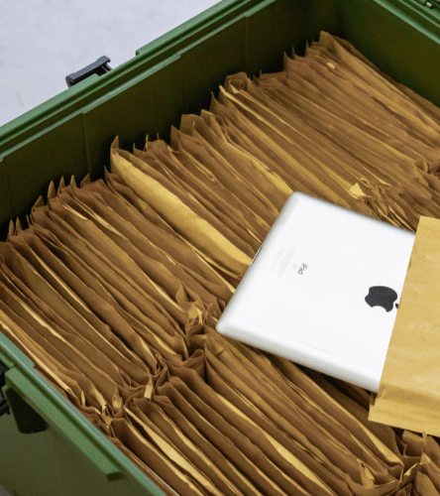
Hvorfor vælge os til håndtere jeres brugte it?
Et af vores styrker er diversiteten I flere salgskanaler for at sikre at varerne altid er solgt til højest bydende. Vi afsætter jeres udstyr på 5 forskellige platforme med en reach på over 5000+ forskellige virksomheder.
HØJ RESTVÆRDI
For at skabe en tryg salgsprocess er vi transparente omkring hvad jeres udstyr er solgt til og hvad vi tager I kommission. På den måde undgår I “kreative” prissætninger og vi lader markedet bestemme restværdien som kan dokumenteres overfor jer.
BUYBACK-AS-A-SERVICE
Ved at få jeres udstyr solgt til en 3 part som kan forlænge levetiden, nedsætter I behovet for at producere nye enheder. Produktion af IT-udstyr står for 2% af Co2 udledningen på verdensplan, hvorfor genbrug af IT har et større aftryk end man tror.
MILJØ & BÆREDYGTIGHED

Slide 21
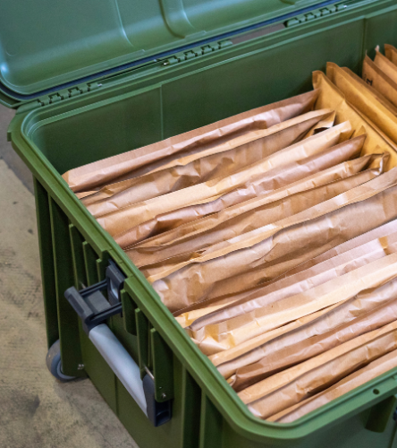
Hvorfor vælge os til håndtere jeres brugte it?
TRANSPARENT PROCESS
Vi har en online portal hvor I som kunde, kan følge med I processen og få overblik og opdateringer. Denne portal gemmer også alle certifikater og rapporter, så I til en hver tid har adgang til jeres certifikater og rapporter.
DATASIKKERHED & TRYGHED
Vi lever op til Datatilsynets anbefalinger, samt ISO-standarder inden for information sikkerhed. Dine data vil blive forsvarligt slettet og du får et gældende certifikat per enhed der er godkendt af Datatilsynet.
SAMFUNDSANSVAR
Ved at sælge jeres brugte IT til os, hjælper I udsatte borgere og giver dem en meningsfyldt opgave, hvor de kan føle at de er en succes. Jeres brugte IT støtter lokalsamfundet og udsatte borgere mere I tror.

Slide 22
OPSUMMERING
Elrecycling hjælper jer med at håndtere jeres brugte it-udstyr og elektronikskrot på en moderne måde, hvor i får komplet overblik online med sletningscertifikater, CO2-tal samt statusopdateringer samt en transparant restværdi.

Slide 23










KUNDEREFERENCER
Stadig i tvivl? Kunder der anbefaler os.

Slide 24




Disse certificeringer sikrer en standardiseret process
ISO-CERTIFICERINGER
ISO 9001 er en international standard for kvalitetsstyringssystemer. Denne standard fastsætter kravene til et effektivt kvalitetsledelsessystem, der hjælper organisationer med at opretholde en høj kvalitetsstandard i deres produkter og tjenester.
ISO 14001 er en international standard for miljøstyringssystemer. Denne standard fastlægger kravene til et effektivt miljøledelsessystem, der hjælper organisationer med at identificere, overvåge og reducere deres miljøpåvirkning
ISO 27001 er en international standard inden for informationssikkerhed, der fastsætter retningslinjer og krav for et effektivt informationssikkerhedssystem (ISMS). Denne standard er udviklet for at hjælpe organisationer med at beskytte deres fortrolige oplysninger og minimere risikoen for sikkerhedsbrud.
ISO 45001 er en international standard for arbejdsmiljøstyringssystemer. Denne standard fastlægger kravene til et systematisk og effektivt ledelsessystem, der hjælper organisationer med at forbedre arbejdsmiljøet, reducere arbejdsrelaterede risici og sikre sundhed og sikkerhed på arbejdspladsen

Slide 25

TAK FOR JERES TID
Vi glæder os til samarbejdet
ELRECYCLING
JER

